Slide 1

昂宝人工智能物联网科教平台
计算机视觉

Slide 2
使用支持向量机（SVM）训练手写数字识别模型
SVM简介：
支持向量机（support vector machines, SVM）是一种二分类模型，它的基本模型是定义在特征空间上的间隔最大的线性分类器，间隔最大使它有别于感知机；SVM还包括核技巧，这使它成为实质上的非线性分类器。SVM的的学习策略就是间隔最大化，可形式化为一个求解凸二次规划的问题，也等价于正则化的合页损失函数的最小化问题。SVM的的学习算法就是求解凸二次规划的最优化算法。

Slide 3

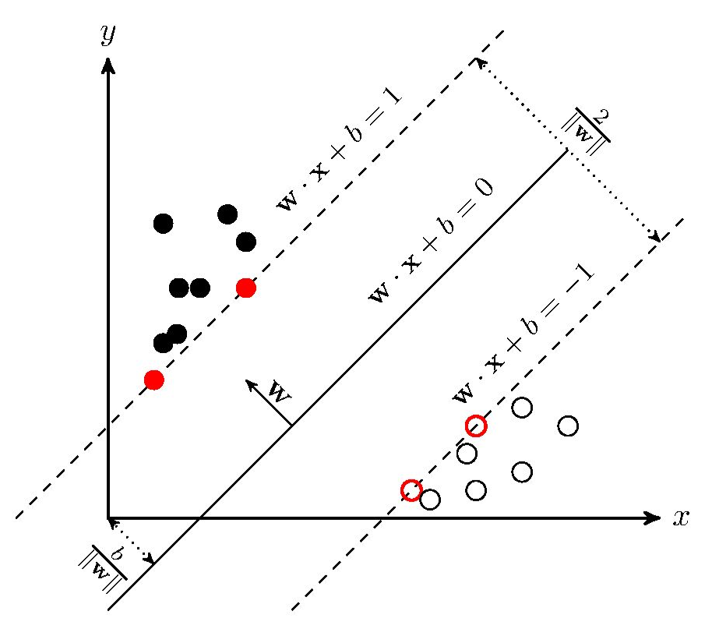
SVM算法原理：
SVM学习的基本想法是求解能够正确划分训练数据集并且几何间隔最大的分离超平面。如下图所示， 即为分离超平面，对于线性可分的数据集来说，这样的超平面有无穷多个（即感知机），但是几何间隔最大的分离超平面却是唯一的。

Slide 4
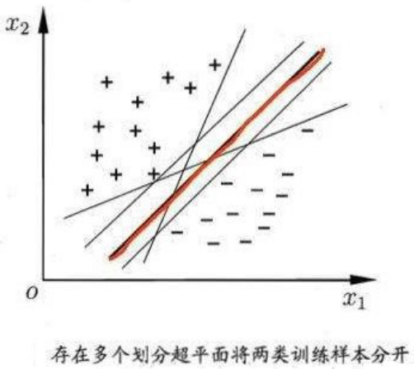
支持向量机（SVM）：一种二分类模型，它的目的是寻找一个超平面来对样本进行分割，分割的原则是间隔最大化，最终转化为一个凸二次规划问题来求解。由简至繁的模型包括：
当训练样本线性可分时，通过硬间隔最大化，学习一个线性可分支持向量机
当训练样本近似线性可分时，通过软间隔最大化，学习一个线性支持向量机
当训练样本线性不可分时，通过核技巧和软间隔最大化，学习一个非线性支持向量机
给定训练样本集，分类学习最基本的想法就是基于训练集D在样本空间中找到一个划分超平面，将不同类别的样本分开：

Slide 5
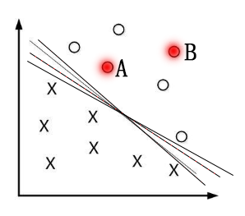
线性可分
如果一个线性函数能够将样本分开，称这些数据样本是线性可分的。线性函数在二维空间中就是一条直线，在三维空间中就是一个平面，以此类推，如果不考虑空间维数，这样的线性函数统称为超平面。看一个简单的二维空间的例子，O代表正类，X代表负类，样本是线性可分的，但是很显然不只有这一条直线可以将样本分开，而是有无数条，所说的线性可分支持向量机就对应着能将数据正确划分并且间隔最大的直线：

Slide 6


一般来说，一个点距离分离超平面的远近可以表示分类预测的确信度，如图中的A B两个样本点，B点被预测为正类的确信度要大于A点，所以SVM的目标是寻找一个超平面，使得离超平面较近的异类点之间能有更大的间隔，即不必考虑所有样本点，只需让求得的超平面使得离它近的点间隔最大。
间隔计算
在样本空间中，划分超平面可通过如下线性方程来描述：
其中w为法向量，决定了超平面的方向，b为位移量，决定了超平面与原点的距离。假设超平面能将训练样本正确地分类，即对于训练样本(xi,yi)(xi,yi)，满足以下公式：

Slide 7


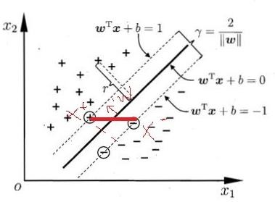
该公式被称为最大间隔假设，yi=+1 表示样本为正样本，yi=−1 表示样本为负样本，式子前面选择大于等于+1，小于等于-1只是为了计算方便，原则上可以是任意常数，但无论是多少，都可以通过对 w 的变换使其为 +1 和 -1 。实际上该公式等价于：
如下图所示，距离超平面最近的这几个样本点满足：
它们被称为“支持向量”。虚线称为边界，两条虚线间的距离称为间隔（margin）。

Slide 8
核函数
一种非线性变换，将输入空间映射到高维特征空间。核函数包括线性核函数、多项式核函数、高斯核函数等，其中高斯核函数最常用，可以将数据映射到无穷维，也叫做径向基函数（Radial Basis Function 简称 RBF）。
SVM模型有两个非常重要的参数C与Gamma。其中 C是惩罚系数，即对误差的宽容度。C越高，说明越不能容忍出现误差,容易过拟合。C越小，容易欠拟合。C过大或过小，泛化能力变差。Gamma是选择RBF函数作为kernel后，该函数自带的一个参数。隐含地决定了数据映射到新的特征空间后的分布，Gamma越大，支持向量越少，Gamma值越小，支持向量越多。支持向量的个数影响训练与预测的速度。

Slide 9
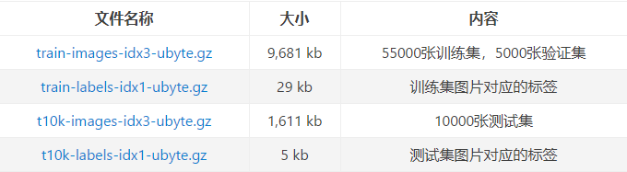
数据集
MNIST数据集是机器学习领域中非常经典的一个数据集，由60000个训练样本和10000个测试样本组成，每个样本都是一张28 * 28像素的灰度手写数字图片。
官方下载地址：http://yann.lecun.com/exdb/mnist/
一共4个文件，训练集、训练集标签、测试集、测试集标签：

Slide 10
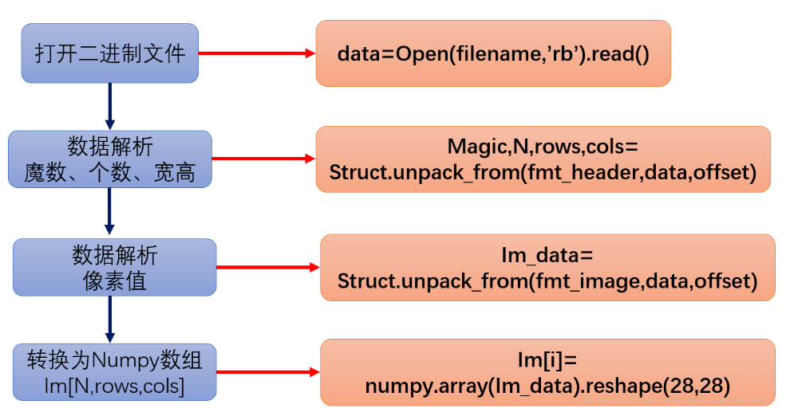
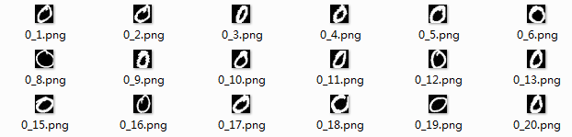
Mnist数据解析
转换后的Numpy数组可以保存为.png文件

Slide 11
使用Python训练SVM手写数字识别模型
1.把图像数据转换成向量：
def img2vector(imgFile):
img = Image.open(imgFile).convert('L')
img_arr = np.array(img, 'i') # 28px * 28px 灰度图像
img_normlization = np.round(img_arr/255) # 对灰度值进行归一化
img_arr2 = np.reshape(img_normlization, (1,-1)) # 1 * 784 矩阵
return img_arr2
2. 读取每个数字的所有实例，转换为矩阵
def read_and_convert(imgFileList):
dataLabel = [] # 存放类标签
dataNum = len(imgFileList)
dataMat = np.zeros((dataNum, 784)) # dataNum * 784的矩阵
for i in range(dataNum):
imgNameStr = imgFileList[i]
imgName = get_img_name_str(imgNameStr) # 得到 数字_实例编号.png
#print("imgName: {}".format(imgName))
classTag = imgName.split(".")[0].split("_")[0] # 得到 类标签(数字)
#print("classTag: {}".format(classTag))
dataLabel.append(classTag)
dataMat[i,:] = img2vector(imgNameStr)
return dataMat, dataLabel

Slide 12
3. 整合训练数据
读取所有数字的所有实例，整合成一个60000 * 784的矩阵 def read_all_data(): cName = ['0', '1', '2', '3', '4', '5', '6', '7', '8', '9'] train_data_path = "" #训练数据路径 flist = get_file_list(train_data_path) dataMat, dataLabel = read_and_convert(flist) for c in cName: train_data_path_ = "" + c #训练数据路径 flist_ = get_file_list(train_data_path_) dataMat_, dataLabel_ = read_and_convert(flist_) dataMat = np.concatenate((dataMat, dataMat_), axis=0) dataLabel = np.concatenate((dataLabel, dataLabel_), axis=0) return dataMat, dataLabel
4. 构造SVM模型 def create_svm(dataMat, dataLabel, decision='ovr'): clf = svm.SVC(decision_function_shape=decision) clf.fit(dataMat, dataLabel) return clf
SVC参数：
SVC(C=1.0, cache_size=200, class_weight=None, coef0=0.0, decision_function_shape='ovr', degree=3, gamma='auto', kernel='rbf', max_iter=-1, probability=False, random_state=None, shrinking=True, tol=0.001, verbose=False)

Slide 13
THE END

